Slide 1

Generating Turkish Headline for Turkish News with Deep Learning
Master degree thesıs

Slide 2
Natural Language Processing
Automatic News Headline Generate
Deep Learning
Developed Application
Conclusion
CONTENTS

Slide 3

NLP
Automatic News Headline Generate
Deep
Learning
Developed
Application
Conclusion
NLP is an interdisciplinary field of study that aims to be able to communicate with machines at human level by using language, which is the most important communication tool of humans.

Slide 4


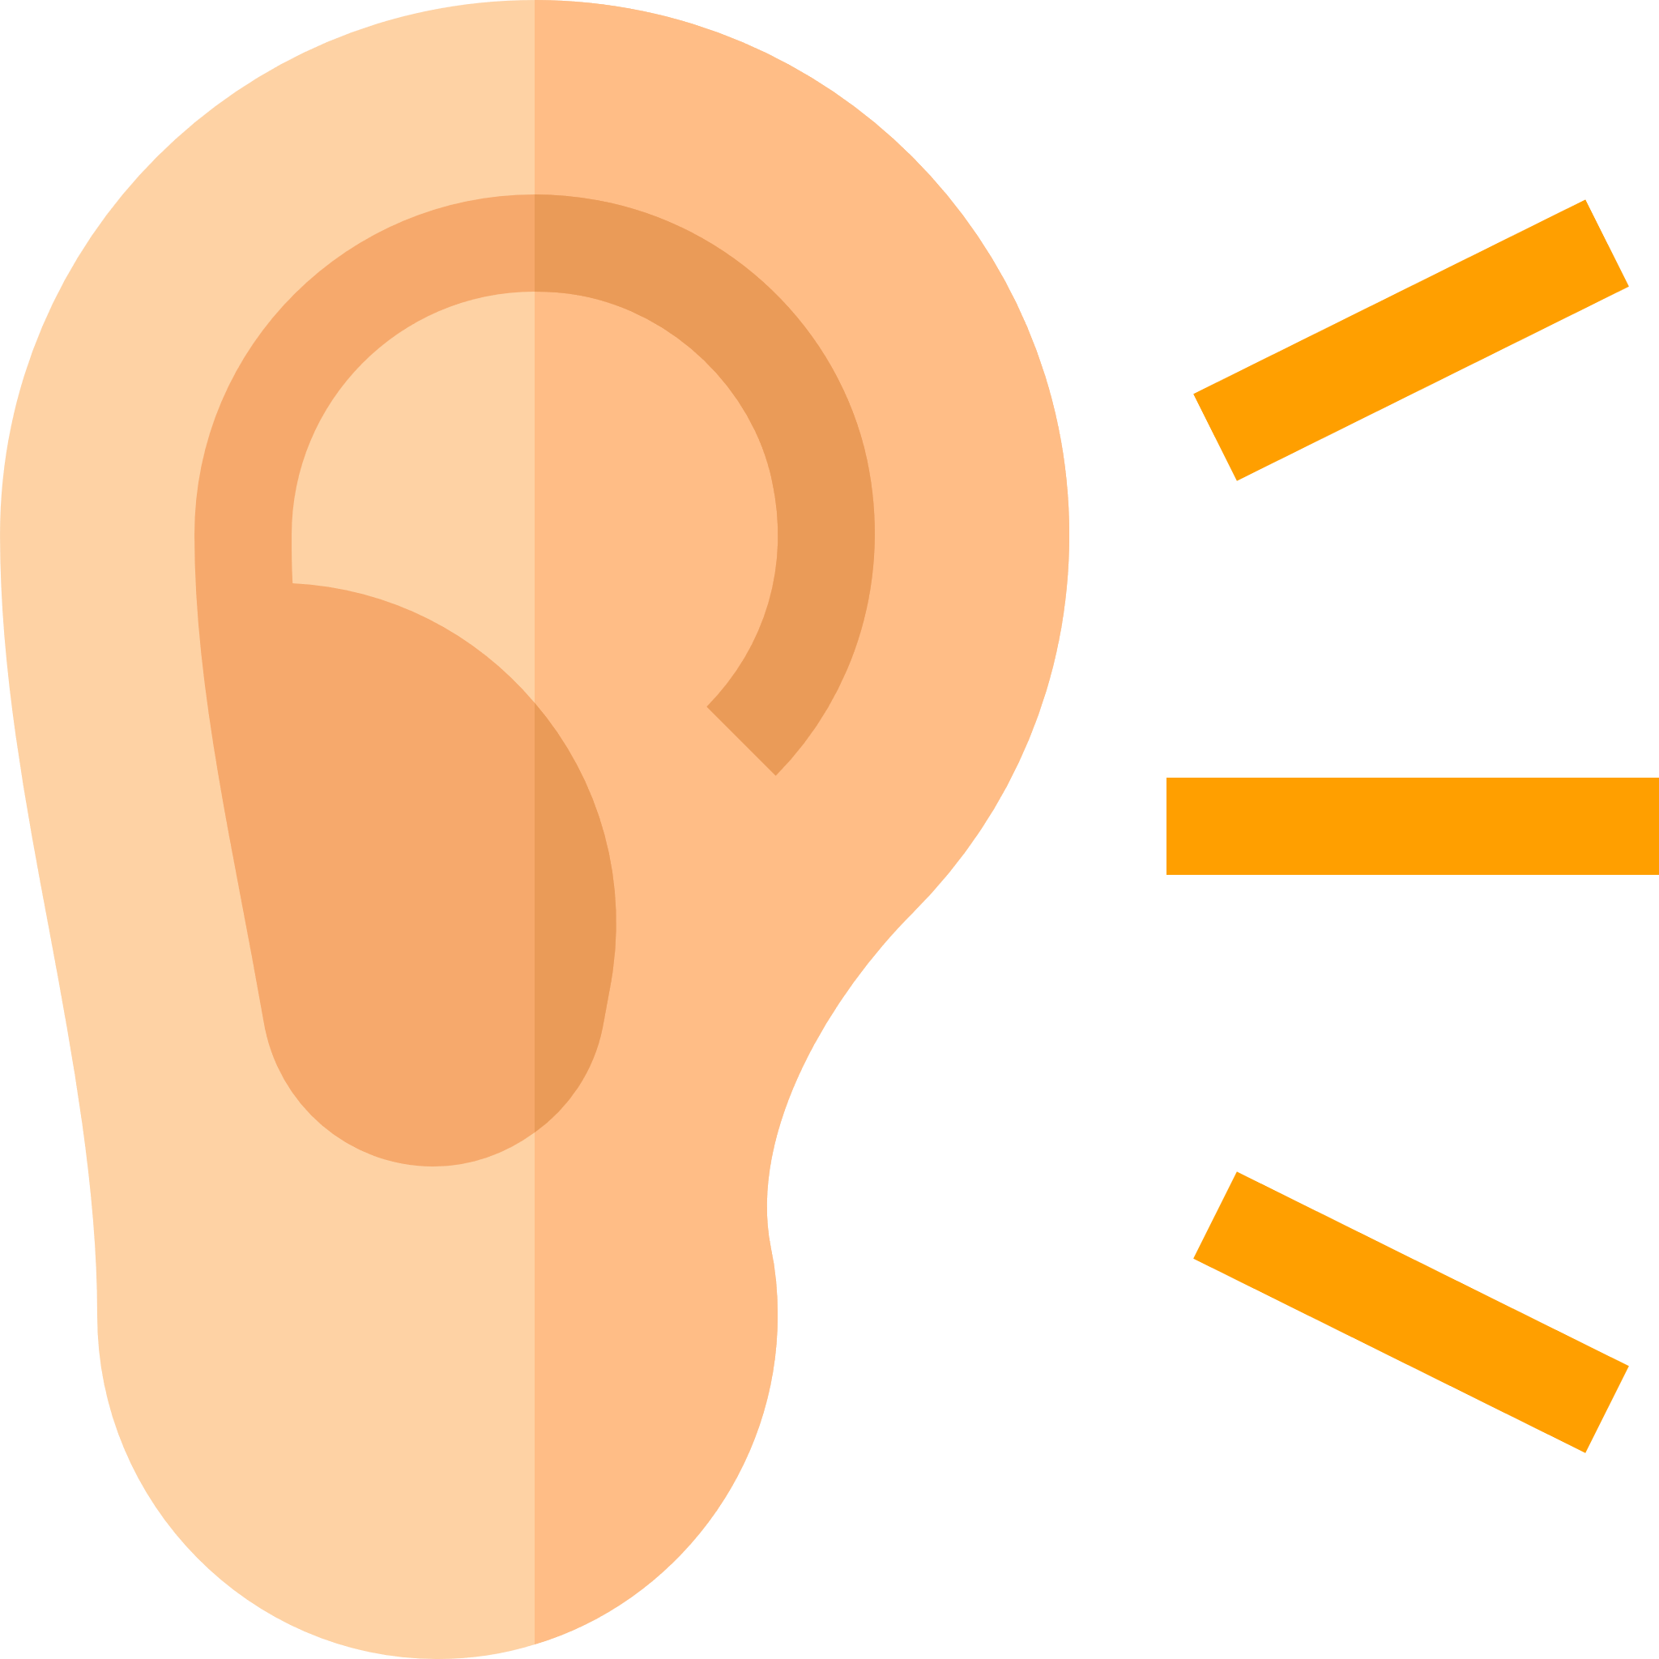
NLP
Linguistics
Computational
Linguistics
Linguistics is a scientific field of study, including grammar, semantics, and phonetics.

Slide 5

NLP
Linguistics
Computational
Linguistics
The canonical structure of language can be largely explained deterministically as mathematical formulas and norms. However, the fact that the human brain does not have a deterministic structure and its chaotic structure makes it difficult to express human languages ​​with precise mathematical norms.

Slide 6


NLP
Linguistics
Computational
Linguistics
Computational linguistics is a subfield that conducts modern linguistic studies using computer science tools. This field aims to obtain new and more effective statistical structures by using statistical structures on natural language that people do not need and ignore. It is known as DDI because it reflects engineering-based solutions besides mathematical solutions of statistical structures.

Slide 7
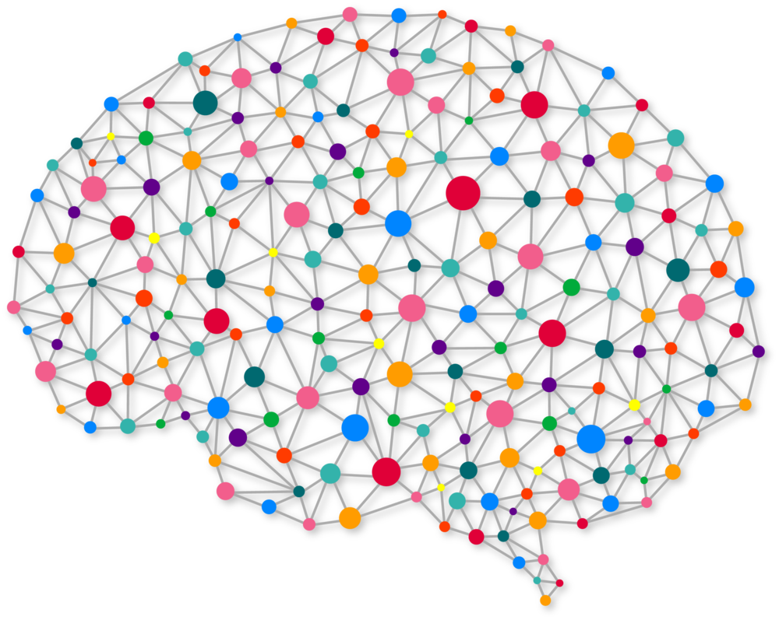


NLP
Automatic News Headline Generate
Deep
Learning
Developed
Application
Conclusion
Headline generation is a field of study that aims to explain relatively long texts written in a specific language by shortening them in the purest and shortest way appropriate to the context of the text, and thus to predict more clearly the gains that can be obtained after reading the text before reading the text. For the solution of this problem, text summarization methods are generally used, despite the morphological problems of producing natural language suitable for the context.

Slide 8
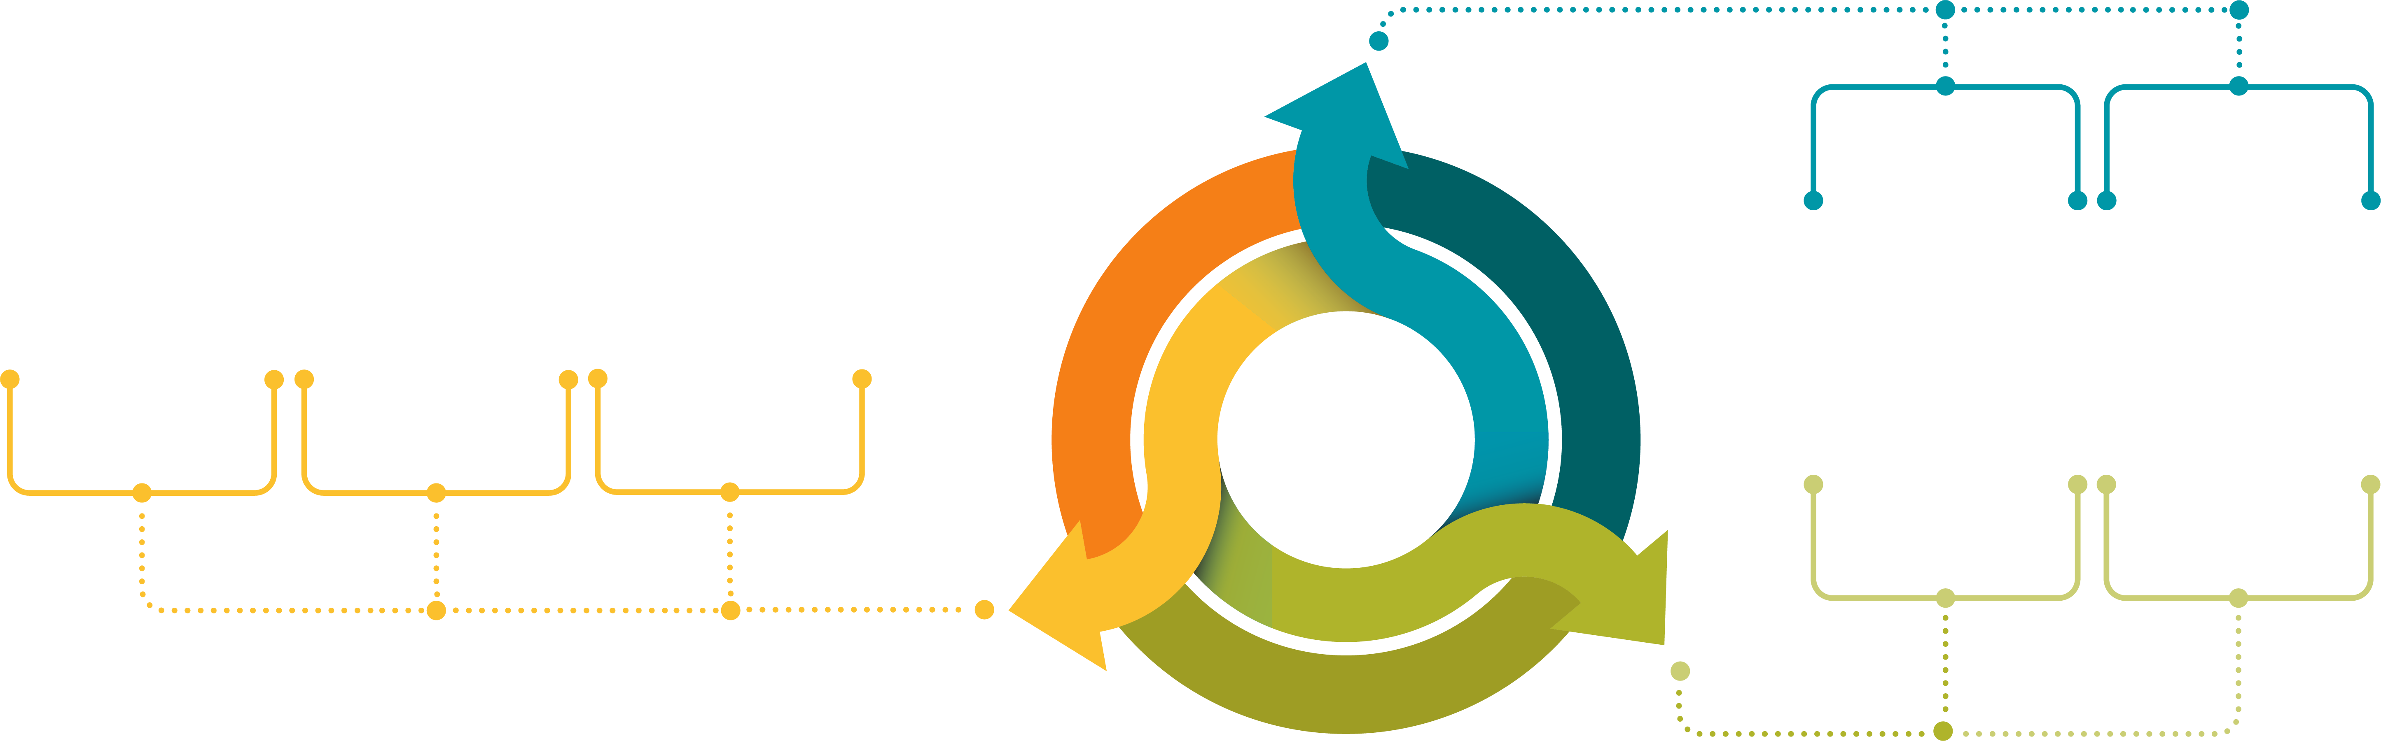

Automatic News Headline Generate
Summarization
Methods
Headlines Generate Methods
Single
Document
Multiple
Documents
According to Input
According to Contex
Domain
Specific
General
Query Based
According to Output
Inferential
Abstract

Slide 9
P.B. Baxendale - 1958
Automatic News Headline Generate
Summarization
Methods
Headlines Generate Methods
Positional Method
%85
Headline
%7
First Sentence
Middle Sentences
Last Sentence
Notes:
P.B. Baxendale (IBM Research – Almaden)
200 paragraf üzerinde yapılan çalışmada Baxendale ilk cümlenin %85 ve son cümlenin %7 oranında başlığı ifade ettiğini öne sürmüştür (Machine-made index for technical literature: an experiment - https://doi.org/10.1147/rd.24.0354).

Slide 10

H.P. Luhn - 1958
Automatic News Headline Generate
Summarization
Methods
Headlines Generate Methods
Luhn Metodu
Resolution Power
Sentence
Frequency
High-contrast words are marked
Words
$${4^{2}}/7=2.3$$
Notes:
Hans Peter Luhn, bilgisayar bilimi ve IBM için Kütüphane ve Bilgi Bilimi alanında bir araştırmacı ve Luhn algoritmasının, KWIC indeksleme ve Bilginin Seçilimsel yayılımının tasarımcısı.
Aynı yıl Luhn (Luhn’dan aktaran Nekic, 2019) sözcük frekanslarını kullanarak cümleleri puanlandırma yoluyla bir yöntem geliştirmiştir.
-Bağlam terimlerinin frekansı
-Stop word silme ve stemming (kök bulma)
Anlamlılık faktörünün hesaplanması. Köşeli parantez içindeki anlamlı kelimelerin (4) karesinin, köşeli parantez içindeki toplam kelime sayısına (7) bölümü = 2.3.
Cümlenin parantez içine alınan ve aralarında anlamlı olmayan dört kelimeden fazla olmayan anlamlı kelimeler içeren kısmı. Uygunsa, cümlenin tamamı alıntılanır.

Slide 11

H. P. Edmunson - 1968
Automatic News Headline Generate
Summarization
Methods
Headlines Generate Methods
Position of Sentence (P)
Frequency of Words (F)
Marked Words (C)
Bonus Words (To mark important sentences)
Stigma Words (Negative effect on the significance of the sentence)
Empty Words (Neutral and irrelevant words for the significance of the sentence)
Document Structure (S)
Edmunson Metodu – Four Basic Methods
Linear function using combinations of these 4 properties:
$$a_{1}P+a_{2}F+a_{3}C+a_{4}S$$
Notes:
1968 yılında ise Edmunson (Edmunson’dan aktaran Nekic, 2019) cümlenin pozisyonu, sözcük frekansı, önemli cümleleri işaretleme ve belgenin gramer yapısının özelliklerini kullanarak geliştirmiş olduğu bir fonksiyonla çözüm önermiştir.
Doküman yapısının anlamı «Bu başlık cümlesi mi?» «Başlık mı?» «Başlığın altındaki ilk cümle mi?» anlamında.
Son sistemde, dört temel yöntem arasındaki göreceli ağırlıklar $a_{1}P+a_{2}F+a_{3}C+a_{4}S$ doğrusal fonksiyonunda parametrelendirildi. Burada $a_{1}$, $a_{2}$, $a_{3}$ ve $a_{4}$ parametreleri sırasıyla C (Cue), Anahtar (Key), Başlık (Title) ve pozisyon ağırlıkları olan pozitif tamsayı değerlerdir.
Bu parametreler ön tanımlı sözlükler üzerinde ki aynı isimli parametre metodları ile elde edilir.

Slide 13
Erkan & Radev - 2004
Automatic News Headline Generate
Summarization
Methods
Headlines Generate Methods
LexRank Metodu
1 | d1s1 | …………………………………………………………….
2 | d2s1 | …………………………………………………………….
3 | d2s2 | …………………………………………………………….
4 | d2s3 | …………………………………………………………….
5 | d3s1 | …………………………………………………………….
6 | d3s2 | …………………………………………………………….
7 | d3s3 | …………………………………………………………….
8 | d4s1 | …………………………………………………………….
9 | d5s1 | …………………………………………………………….
10 | d5s2 | …………………………………………………………….
11 | d5s3 | …………………………………………………………….
 | 1 | 2 | 3 | 4 | 5 | 6 | 7 | 8 | 9 | 10 | 11
1 | . | . | . | . | . | . | . | . | . | . | .
2 | . | . | . | . | . | . | . | . | . | . | .
3 | . | . | . | . | . | . | . | . | . | . | .
4 | . | . | . | . | . | . | . | . | . | . | .
5 | . | . | . | . | . | . | . | . | . | . | .
6 | . | . | . | . | . | . | . | . | . | . | .
7 | . | . | . | . | . | . | . | . | . | . | .
8 | . | . | . | . | . | . | . | . | . | . | .
9 | . | . | . | . | . | . | . | . | . | . | .
10 | . | . | . | . | . | . | . | . | . | . | .
11 | . | . | . | . | . | . | . | . | . | . | .
Different Sentences from Different Documents for the Related Topic
Cosine Similarity Matrix Between Sentences
Notes:
2004 yılında ise sözcüksel merkezli ve grafiksel tabanlı LexRank yöntemi önerilmiştir. Bu yöntemde cümleleri oluşturan sözcükler baz alarak ters belge sıklığına göre (TF/IDF) cümlelerin önemleri hesaplanır. Aynı konu hakkındaki farklı belgelerden, farklı cümleler düğüm olarak gösterilir. Cümleler arasındaki ilişkiler ise belirli eşik değer aralıklarına göre kenar olarak gösterilir. Kenar ilişkilerinin ağırlıkları, kosinüs benzerlik matrisi şeklinde hesaplanarak en yüksek ağırlığa sahip düğümün yani cümlenin ve bu düğümle ilişkili olan diğer düğümlerin bağlamı en iyi ifade edebilecek cümleler olduğuna karar verilir (Erkan & Radev, 2004). Buraya kadar olan yöntemler çıkarıma dayalı yöntemlerdir (Nekic, 2019).
Sözcük merkeziyetli graf tabanlı metoddaki fikir;
Benzerlik matrisinin oluşturulması,
Cümlelerin graf içindeki düğümler olarak temsil edilmesi,
Benzerlik matrisi üzerinden düğüm tabanlı bağlantıları eşik değerlerine göre yapılması.

Slide 14
Erkan & Radev - 2004
d1s1
Automatic News Headline Generate
Summarization
Methods
Headlines Generate Methods
LexRank Metodu
d5s3
d2s1
d5s2
d2s2
d2s3
d5s1
d3s1
Edge Weights
d4s1
(0.3 – 1.0)
(0.2 – 0.3)
d3s2
(0.1 – 0.2)
d3s3
(0.0 – 0.1)
Notes:
En kalın eşik değerinden sonra ki eşik değeri mümkün olduğunca en küçülterek seçilir. Benzerlik matrisindeki en büyük değer başka bir cümleyi tavsiye eder ve o da başka bir cümleyi tavsiye eder. Benzerlik matrisinde ki değerler ise sözcüksel tabanlı olarak hesaplanır. Özetleme bu şekilde oluşturulmuş olur.

Slide 15

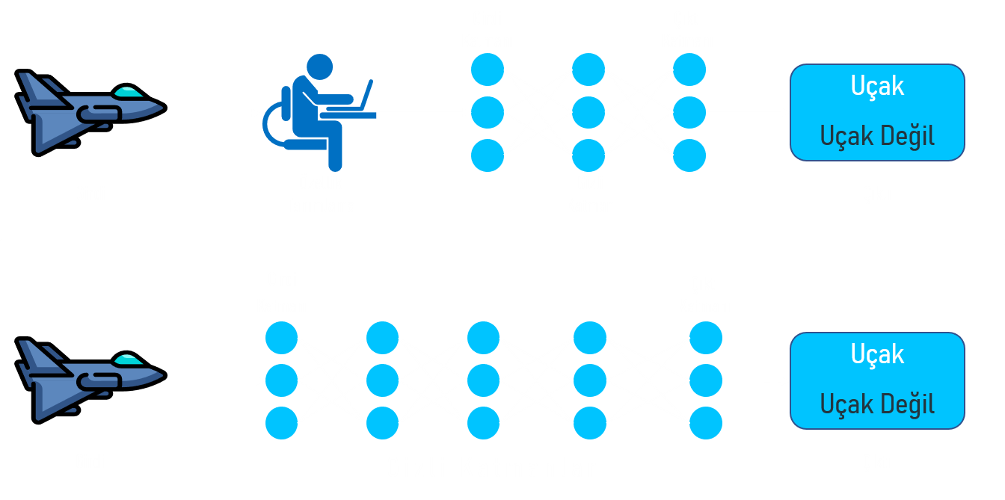
NLP
Automatic News Headline Generate
Deep
Learning
Developed
Application
Conclusion
Machine Learning is the ability of machines to learn in a single layer the results programmed by humans. Deep Learning, on the other hand, is a sub-field of machine learning that works in a single layer, working independently of humans in a multi-layered structure.
Input
Explaining Feature
Hidden Layer
Output
Plane
Machine Learning
Not Plane
Deep Learning
Input Layer
Output Layer
Hidden Layers
Output
Input
Plane
Not Plane
Input Layer
Output Layer
Notes:
Makine öğrenmesini şu şekilde tanımlayabiliriz.
$$Y=f\left(X\right)+ε$$
Eğitim: Makine etiketlenmiş eğitim verilerinden f fonksiyonunu öğrenir.
Test: Makine etiketlenmemiş test verilerinden Y’yi kestirir.
Makine öğrenmesinde örnek olarak bir uçağı tanımlarken kanat uzunluğu, motor sayısı, büyüklüğü, şekli gibi verileri de etiketler ile birlikte modele göndeririz. Fakat derin öğrenme uçak resmi ve etiketi ile bu özellikleri kendisi tanımlar, oluşturur.

Slide 16
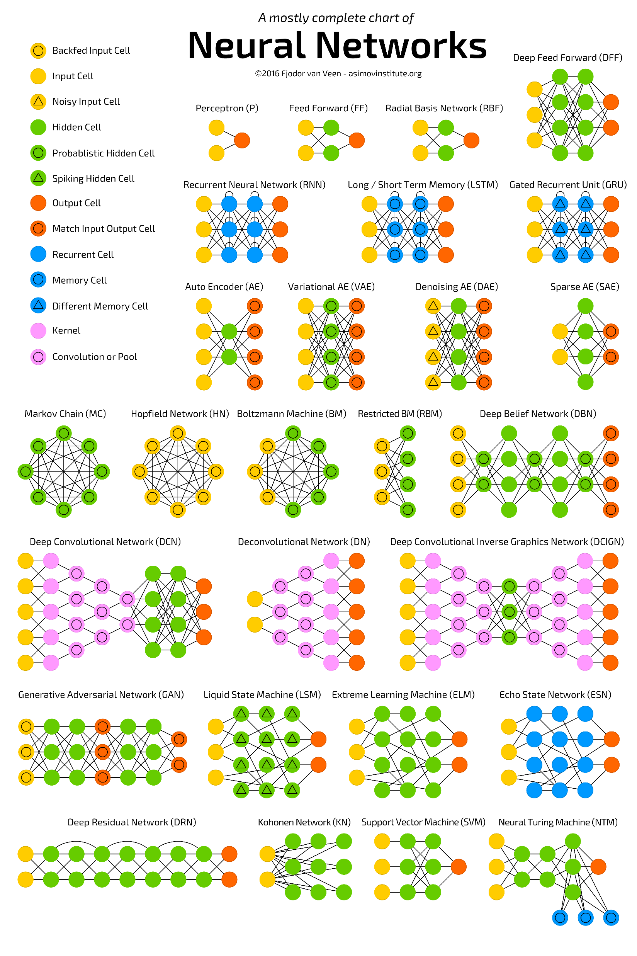
Deep
Learning
Architectures of
Deep Learning
Transformers
Architecture
RNN, LSTM, Bi-LSTM, GRU, CNN, VAE, GAN, Transformers …

Slide 17
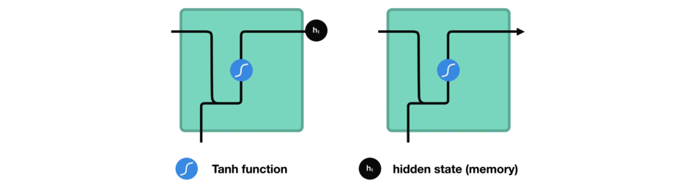
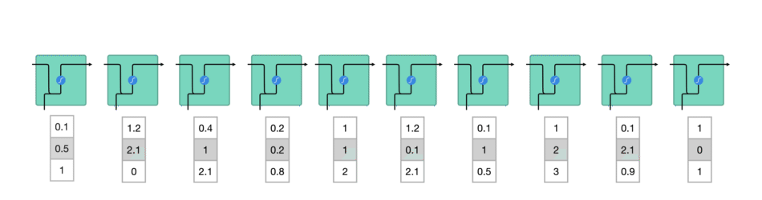
Deep
Learning
Architectures of
Deep Learning
Transformers
Architecture
Recurrent Neural Network (RNN)
General RNN Architecture
Notes:
Şu anki RNN hücresine giren önceki hücreden gelen hidden state aslında hafıza özelliği gösterir.

Slide 18
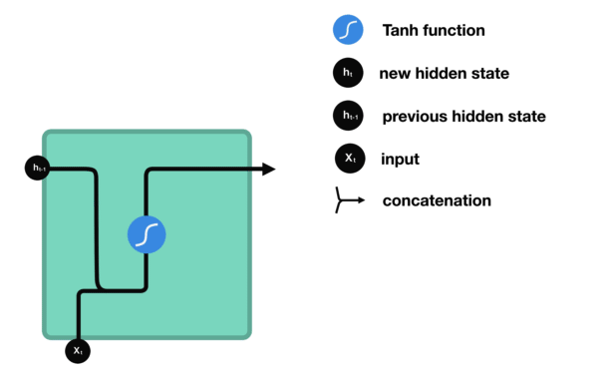
Deep
Learning
Architectures of
Deep Learning
Transformers
Architecture
Recurrent Neural Network (RNN)
Basic RNN Cell
Notes:
Şu anki RNN hücresine giren önceki hücreden gelen hidden state aslında hafıza özelliği gösterir.

Slide 19
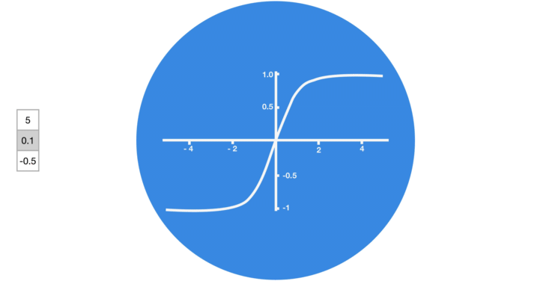
Deep
Learning
Architectures of
Deep Learning
Transformers
Architecture
Recurrent Neural Network (RNN)
Tanh Function
Notes:
Vektörden aldığı ağırlıkları -1 ile 1 arasına sıkıştırır.

Slide 20
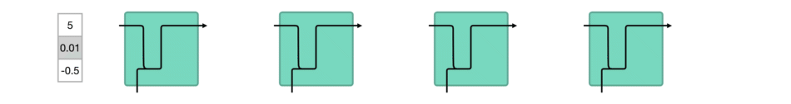
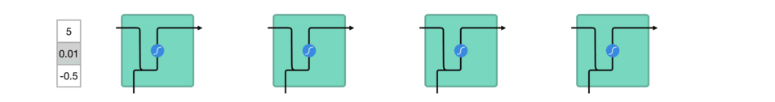
Deep
Learning
Architectures of
Deep Learning
Transformers
Architecture
Recurrent Neural Network (RNN)
Difference of Tanh Function

Slide 21
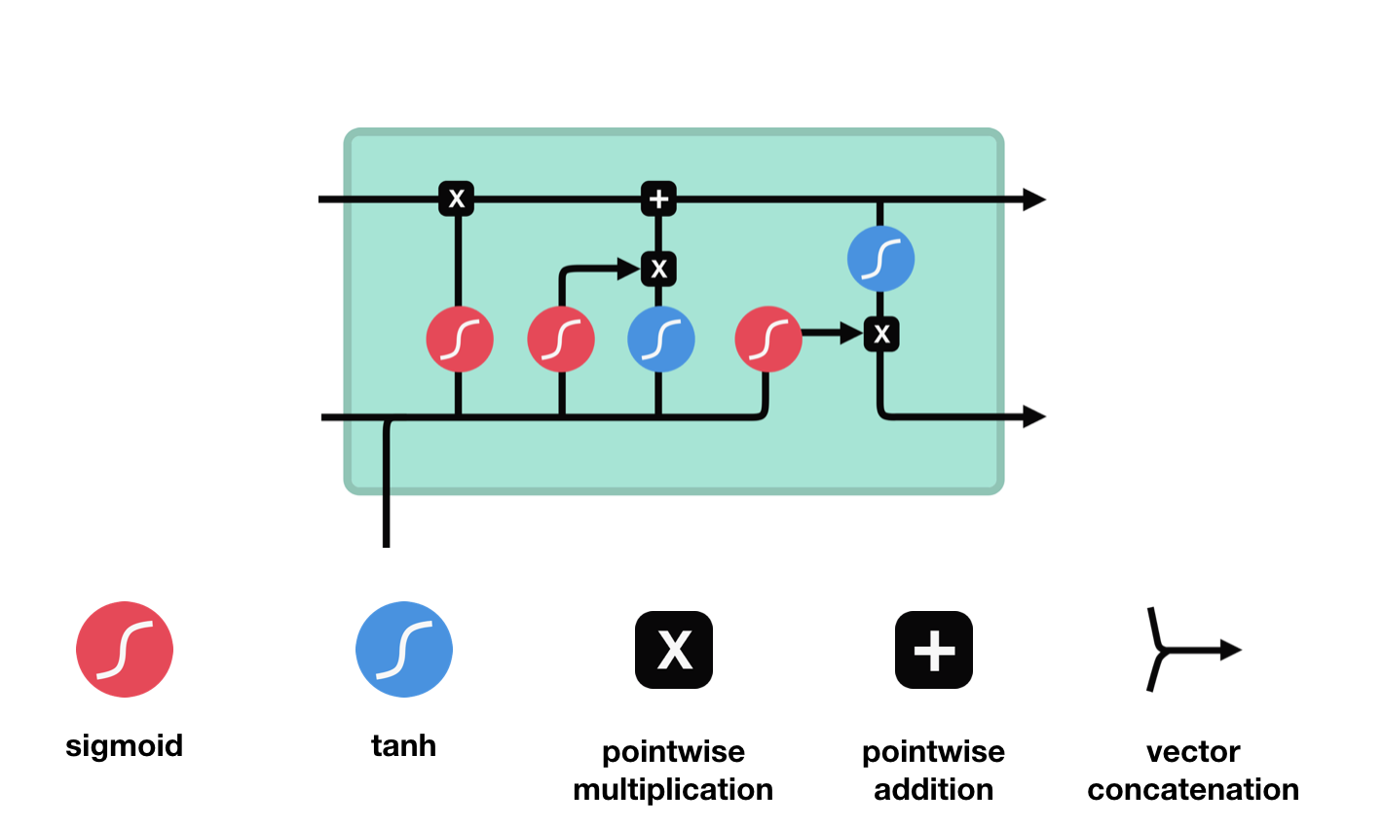
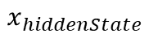
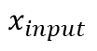
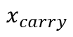
Deep
Learning
Architectures of
Deep Learning
Transformers
Architecture
Long Short-Term Memory (LSTM)
$$x_{carry}$$
$$x_{hiddenState}$$
$$x_{input}$$
LSTM Cell
Notes:
LSTM, RNN hücresine ek olarak modelde baştan sona iletilen, bilginin ileri yayılımını sağlayan bir vektör taşıyıcı yolu ekler. Yine RNN’den farkı LSTM hücresi içerisindeki işlemlerdir. Hücre durumu, göreceli bilgileri dizi zincirinin sonuna kadar aktaran bir ulaşım otoyolu görevi görür. Bunu ağın "hafızası" olarak düşünebiliriz. Hücre durumu, teorik olarak, dizinin işlenmesi boyunca ilgili bilgileri taşıyabilir. Daha erken zaman adımındaki bilgi daha sonra ki zaman adımlarında kısa dönem hafızası ile azalarak sonraki hücrelere iletilmiş olur.

Slide 22
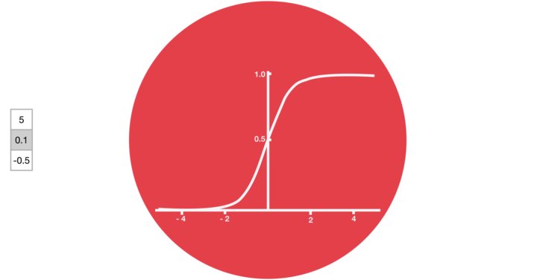
Deep
Learning
Architectures of
Deep Learning
Transformers
Architecture
Long Short-Term Memory (LSTM)
Sigmoid Function
Notes:
Vektörden aldığı ağırlıkları 0-1 arasına sıkıştırır.

Slide 23
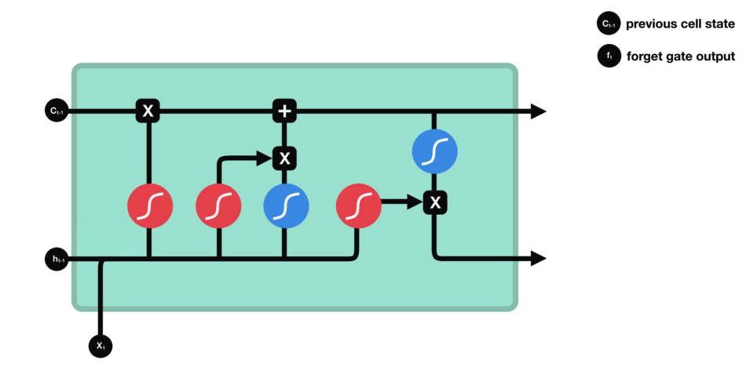
Deep
Learning
Architectures of
Deep Learning
Transformers
Architecture
Long Short-Term Memory (LSTM)
LSTM – Forget Gate

Slide 24
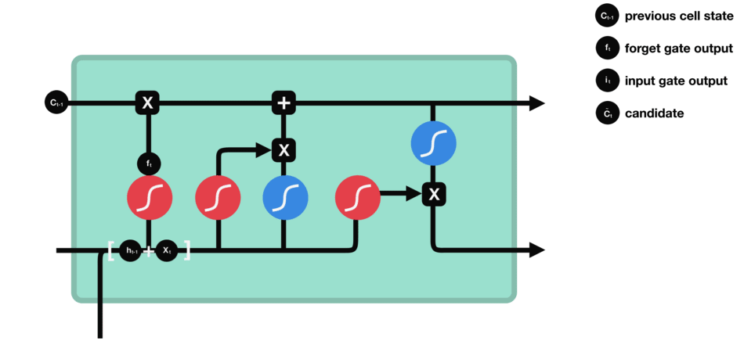
Deep
Learning
Architectures of
Deep Learning
Transformers
Architecture
Long Short-Term Memory (LSTM)
LSTM – Input Gate
Notes:
Taşıyıcı yola aktarmak üzere, hücre durumunu güncellemek için giriş kapısına sahibiz. İlk olarak, önceki gizli durumu ve mevcut girişi bir sigmoid işleve aktarıyoruz. Bu, değerleri 0 ile 1 arasında dönüştürerek hangi değerlerin güncelleneceğine karar verir. 0 önemli değil ve 1 önemli anlamına gelir. Ağı düzenlemeye yardımcı olmak için -1 ile 1 arasındaki değerleri sıkıştırmak için gizli durumu ve akım girişini tanh işlevine de geçirirsiniz. Sonra tanh çıktısını sigmoid çıktısıyla çarparsınız. Sigmoid çıktısı, tanh çıktısından hangi bilgilerin saklanmasının önemli olduğuna karar verecektir.

Slide 25
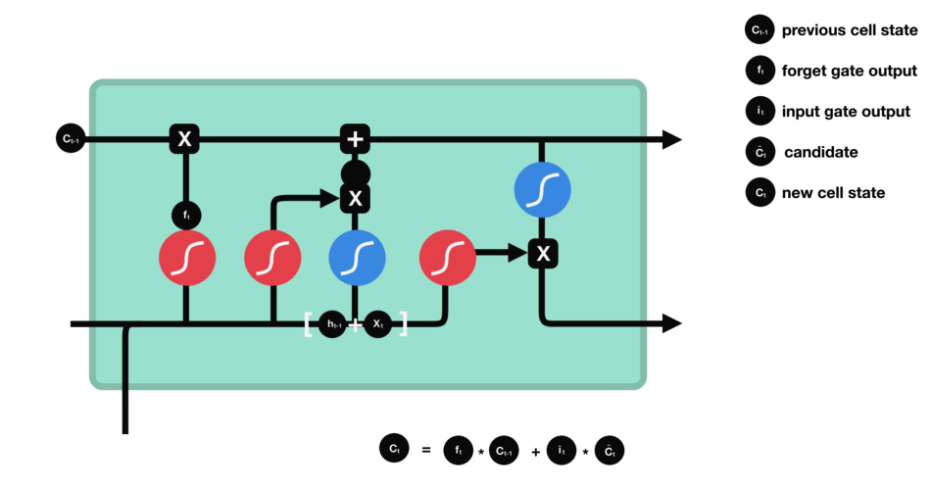
Deep
Learning
Architectures of
Deep Learning
Transformers
Architecture
Long Short-Term Memory (LSTM)
LSTM – Cell State
Notes:
Şimdi hücre durumunu hesaplamak için yeterli bilgiye sahip olmalıyız. İlk olarak, hücre durumu, unutma vektörü ile noktasal olarak çarpılır. Bu, 0'a yakın değerlerle çarpılırsa, hücre durumundaki değerleri düşürme olasılığına sahiptir. Ardından, çıktıyı giriş kapısından alır ve hücre durumunu sinir ağının ilgili bulduğu yeni değerlere güncelleyen noktasal bir ekleme yaparız. Bu bize yeni hücre durumumuzu verir.

Slide 26

Deep
Learning
Architectures of
Deep Learning
Transformers
Architecture
Long Short-Term Memory (LSTM)
LSTM – Output Gate
Notes:
Çıkış kapısı, bir sonraki gizli durumun ne olması gerektiğine karar verir. Gizli durumun önceki girişler hakkında bilgi içerdiğini unutmayın. Gizli durum da tahminler için kullanılır. İlk olarak, önceki gizli durumu ve mevcut girişi bir sigmoid işleve aktarıyoruz. Daha sonra yeni değiştirilmiş hücre durumunu tanh fonksiyonuna geçiririz. Gizli durumun hangi bilgileri taşıması gerektiğine karar vermek için tanh çıktısını sigmoid çıktısıyla çarpıyoruz. Çıktı, gizli durumdur. Yeni hücre durumu ve yeni gizli daha sonra bir sonraki zaman adımına taşınır.
Gözden geçirmek için;
Unut geçidi, önceki adımlardan neyin uygun olduğuna karar verir.
Giriş kapısı, mevcut adımdan hangi bilgilerin ekleneceğine karar verir.
Çıkış kapısı, bir sonraki gizli durumun ne olması gerektiğini belirler.

Slide 27
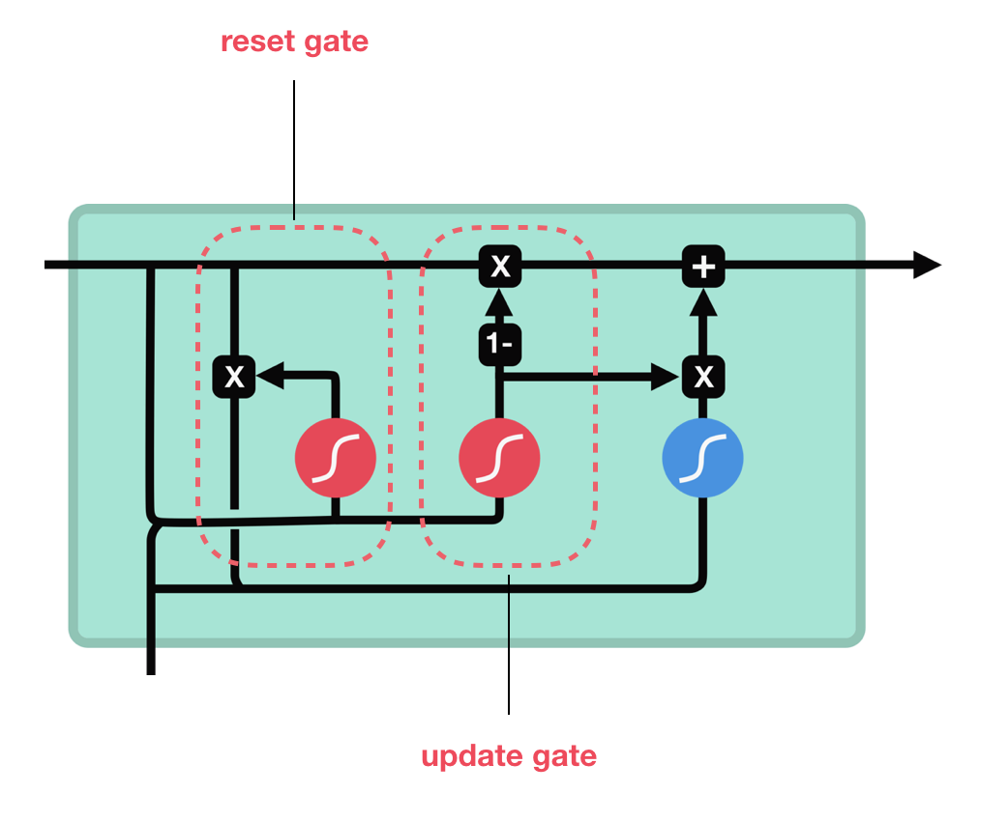
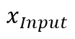
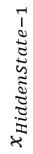
Deep
Learning
Architectures of
Deep Learning
Transformers
Architecture
Gated Recurrent Unit (GRU)
$$x_{HiddenState−1}$$
$$x_{Input}$$
Notes:
GRU temelde oldukça LSTM’ye benzer. Farkı ise bilgiyi aktarmak için hücre durumunu (vektör taşıma yolu) kullanmak yerine gizli durum kullanılır.
Ayrıca sadece 2 geçide sahiptir;
Sıfırlama geçidi ve güncelleme geçidi.
Geçidi Güncelle
Güncelleme geçidi, bir LSTM'nin unutma ve giriş kapısına benzer şekilde davranır. Hangi bilgilerin atılacağına ve hangi yeni bilgilerin ekleneceğine karar verir.
Kapıyı Sıfırla
Sıfırlama kapısı, ne kadar geçmiş bilginin unutulacağına karar vermek için kullanılan başka bir kapıdır.
Ve bu bir GRU. GRU'ların daha az tensör işlemi vardır; bu nedenle, LSTM'leri eğitmek için biraz daha hızlıdırlar. Hangisinin daha iyi olduğu net bir kazanan yok. Araştırmacılar ve mühendisler genellikle kullanım durumları için hangisinin daha iyi çalıştığını belirlemeye çalışırlar.

Slide 28
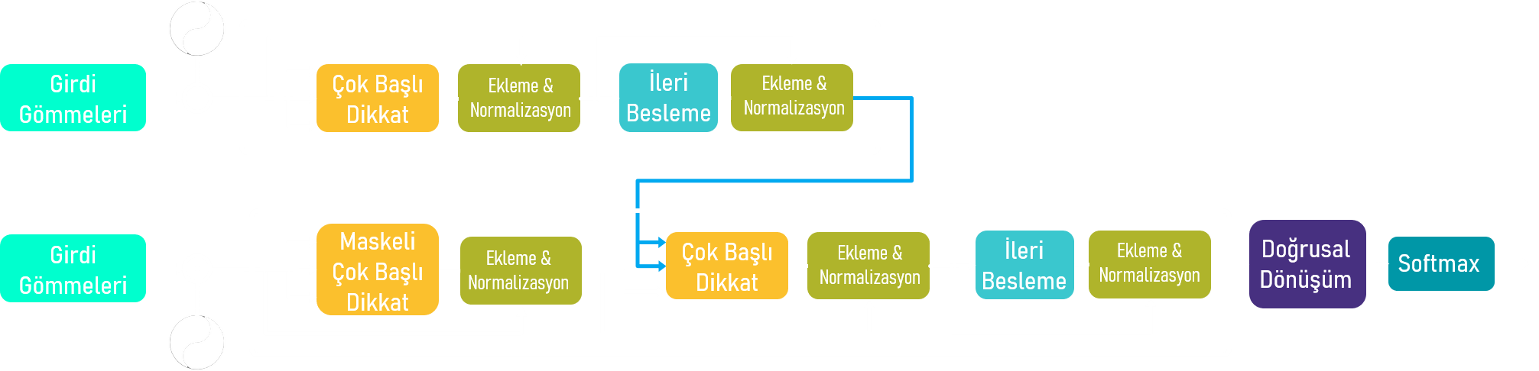
General Architecture of Transformers
Deep
Learning
Architectures of
Deep Learning
Transformers
Architecture
Encoder Blocks
N
x
Positional
Encoding
Output Posibilities
Positional
Encoding
x
N
Decoder Blocks

Slide 29
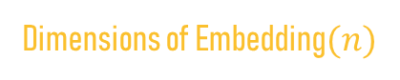
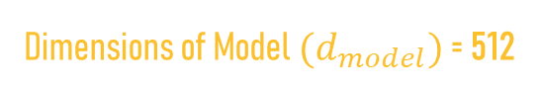
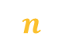
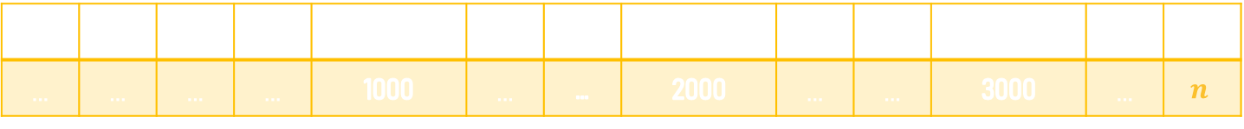
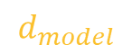
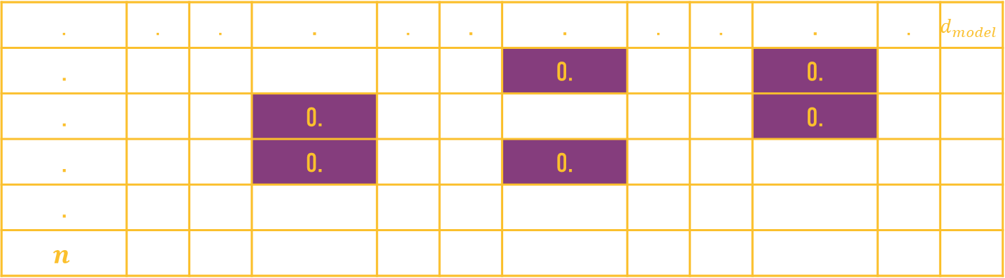
Deep
Learning
Architectures of
Deep Learning
Transformers
Architecture
Dimensions of Embedding($n$)
… | … | … | … | all | … | … | need | … | … | attention | … | $$n$$
… | … | … | … | 1000 | … | … | 2000 | … | … | 3000 | … | $$n$$
Word Embeddings
Tokenizer
Embedding (TF-IDF, GloVe, Word2Vec, FastText vb.)
Dimensions of Model $(d_{model})$ = 512
$$d_{model}$$
. | . | . | . | . | . | . | . | . | . | . | $$d_{model}$$
. |  |  |  |  |  | 0. |  |  | 0.
. |  |  | 0. |  |  |  |  |  | 0.
. |  |  | 0. |  |  | 0.
.
$$n$$
all
need
$$n$$
attention
Matrice of Word Embedding ($D_{m}×n$)

Slide 30
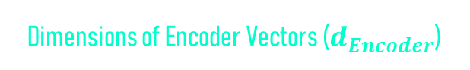
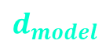
Deep
Learning
Architectures of
Deep Learning
Transformers
Architecture
Dimensions of Encoder Vectors ($d_{Encoder}$)
Word Embeddings
.
.
.
.
.
.
.
.
.
.
.
.
0
0
0
0
0
0
0
0
… | … | … | 0 | 0
… | … | … | 0 | 0
… | … | ... | 0 | 0
… | … | … | 0 | 0
$$d_{model}$$
Word Embeddings
all
need
attention
<PAD>
<PAD>

Slide 31
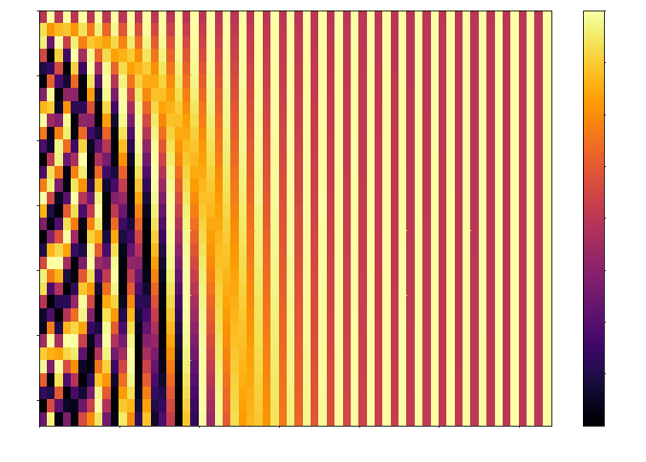
Deep
Learning
Architectures of
Deep Learning
Transformers
Architecture
$${PE}_{(pos,2i)}=\sin{({pos}/{{10000}^{{2i}/{d_{model}}}})}$$
$${PE}_{(pos,2i+1)}=\cos{({pos}/{{10000}^{{2i}/{d_{model}}}}}{)}$$
Positional Encoding (PE)

Slide 32
Deep
Learning
Architectures of
Deep Learning
Transformers
Architecture
Input Vector
Positional Encoding (PE)
… | … | … | 0 | 0
… | … | … | 0 | 0
… | … | ... | 0 | 0
… | … | … | 0 | 0
0,00 | 0,84 | 0,91 | 0 | 0
1,00 | 0,56 | -0,38 | 0 | 0
0,00 | 0,82 | 0,94 | 0 | 0
1,00 | 0,58 | -0,32 | 0 | 0
… | … | … | 0 | 0
… | … | … | 0 | 0
… | … | ... | 0 | 0
… | … | … | 0 | 0
all
need
attention

Slide 33
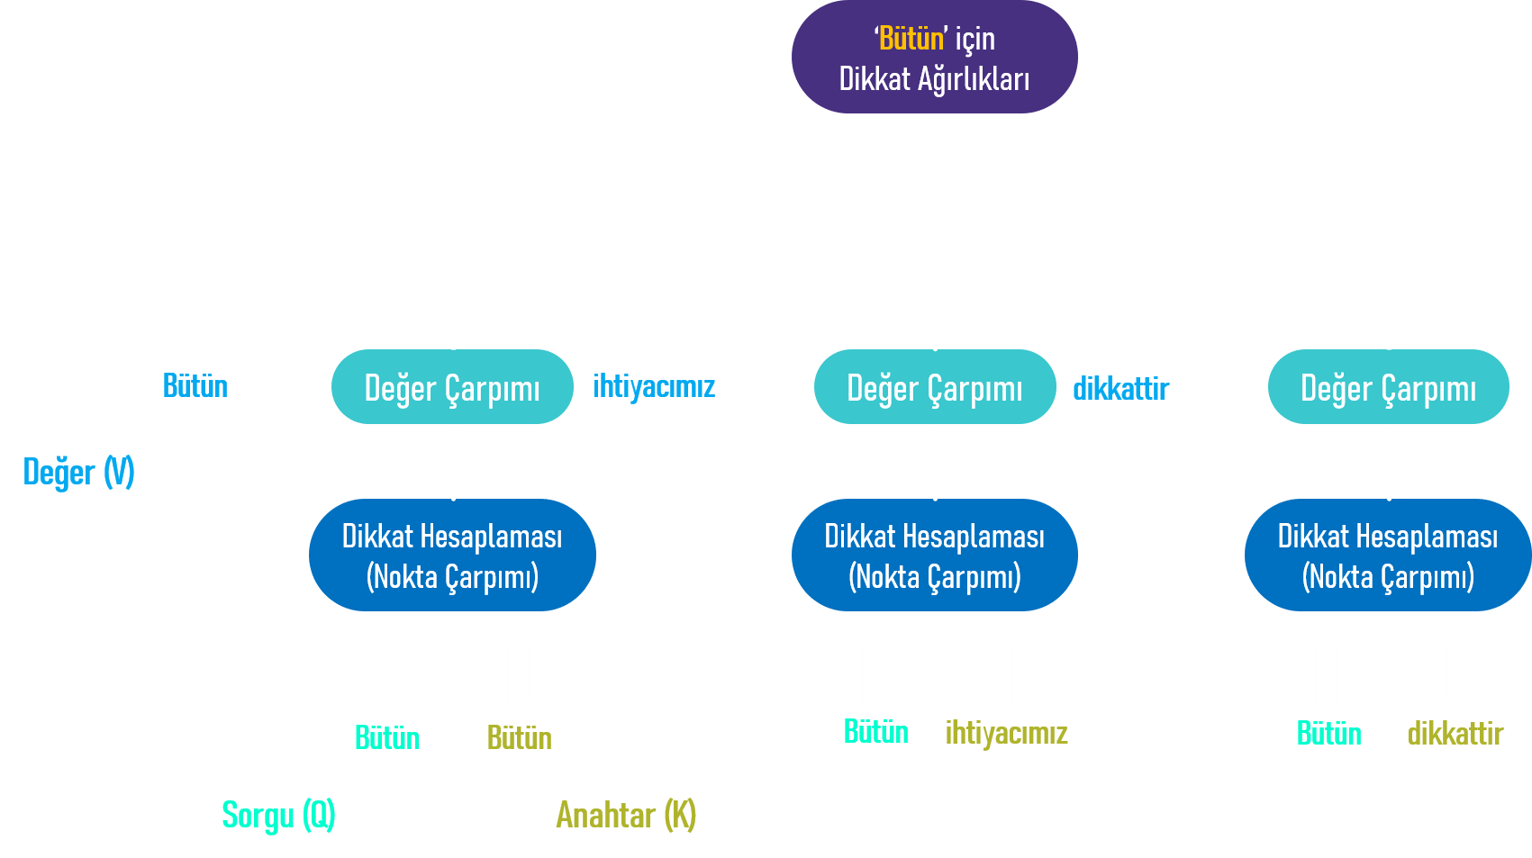
Deep
Learning
Architectures of
Deep Learning
Transformers
Architecture
Self-Attention Mechanism
Notes:
Dikkat mekanizmasında ki sorgu, anahtar ve değer parametreleri;
Sorgu: Google veya YouTube’da sorgulama yaparken kullandığımız parametreler,
Anahtar: Yaptığımız sorgulamada ki sorgumuzla ilişkilendirebileceğimiz parametreler,
Değer: Sorgu ve anahtar kullanılarak bize döndürülen video veya web sitesi olarak düşünebiliriz.
Anahtar için, Google’da arama yaparken kullandığımız farklı sorgular sonucunda yine aynı web sitesini önerdiğini düşünelim. Fakat Tarayıcıdaki önerilen web sitesinin altında yazan açıklama aynı site olmasına rağmen sorgumuzla alakalı olacaktır.
Bizim önümüze gelen sonuçlardan örnek olarak 10 web sitesi veya video’yu tek tek açtığımızı düşünürsek, bir daha aynı sorguyu veya benzer sorguyu yaptığımızda hangi içeriğe dikkat etmemiz gerektiğini de biliyor olacağız. Dikkat mekanizmasının da çalışma prensibi yaklaşık olarak böyledir.

Slide 34
Deep
Learning
Architectures of
Deep Learning
Transformers
Architecture
Self-Attention Mechanism
Notes:
Dikkat mekanizmasında ki sorgu, anahtar ve değer parametreleri;
Sorgu: Google veya YouTube’da sorgulama yaparken kullandığımız parametreler,
Anahtar: Yaptığımız sorgulamada ki sorgumuzla ilişkilendirebileceğimiz parametreler,
Değer: Sorgu ve anahtar kullanılarak bize döndürülen video veya web sitesi olarak düşünebiliriz.
Anahtar için, Google’da arama yaparken kullandığımız farklı sorgular sonucunda yine aynı web sitesini önerdiğini düşünelim. Fakat Tarayıcıdaki önerilen web sitesinin altında yazan açıklama aynı site olmasına rağmen sorgumuzla alakalı olacaktır.
Bizim önümüze gelen sonuçlardan örnek olarak 10 web sitesi veya video’yu tek tek açtığımızı düşünürsek, bir daha aynı sorguyu veya benzer sorguyu yaptığımızda hangi içeriğe dikkat etmemiz gerektiğini de biliyor olacağız. Dikkat mekanizmasının da çalışma prensibi yaklaşık olarak böyledir.

Slide 35
Deep
Learning
Architectures of
Deep Learning
Transformers
Architecture
c
Self-Attention Mechanism – Dot Product
x.y=z
y
b
x
a
a
z[i,j]
b
c
Notes:
Nokta çarpımı ile iki matris içerisindeki vektörlerin –burada bizim sekans içerisindeki sözcüğümüzün gömmeleri olan ağırlıklar- skaler olarak ifade edilmesini sağlar.

Slide 36

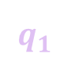
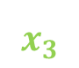
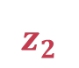

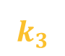

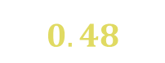
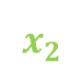
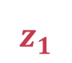
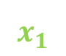
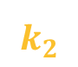
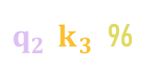
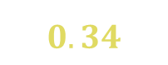
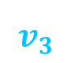
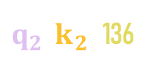
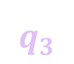
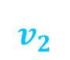

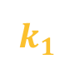
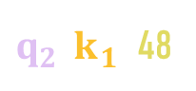




Deep
Learning
Architectures of
Deep Learning
Transformers
Architecture
Input
all
need
attention
Embedding
$$x_{1}$$
$$x_{2}$$
$$x_{3}$$
Queries (Q)
$$q_{1}$$
$$q_{2}$$
$$q_{3}$$
Encoding Block – Self-Attention Mechanism
Keys (K)
$$k_{1}$$
$$k_{2}$$
$$k_{3}$$
Values (V)
$$v_{1}$$
$$v_{2}$$
$$v_{3}$$
Attention Score
$q_{2}.k_{1}$= 48
$q_{2}.k_{2}$= 136
$q_{2}.k_{3}$= 96
$\sqrt{d_{k}}$ Scale
$$6$$
$$17$$
$$12$$
Softmax
$$0.17$$
$$0.48$$
$$0.34$$
Result (Z)
$$z_{1}$$
0.17
0.48
0.34
$$z_{2}$$
$$z_{3}$$

Slide 37














$$X$$
$$W^{Q}$$
$$Q$$
Deep
Learning
Architectures of
Deep Learning
Transformers
Architecture
$$Q$$
$$K^{T}$$
$$X$$
$$W^{K}$$
$$K$$
Encoding Block – Self-Attention Mechanism
$$V$$
softmax
$$\sqrt{d_{k}}$$
$$X$$
$$W^{V}$$
$$V$$
$$Z$$

Slide 38













$$X$$
Deep
Learning
Architectures of
Deep Learning
Transformers
Architecture
$$W_{0}^{Q}$$
$$Q_{0}$$
$$W_{1}^{Q}$$
$$Q_{1}$$
Encoding Block – Self-Attention Mechanism
$$W_{0}^{K}$$
$$K_{0}$$
$$W_{1}^{K}$$
$$K_{1}$$
$$W_{0}^{V}$$
$$V_{0}$$
$$W_{1}^{V}$$
$$V_{1}$$
Attention Head #0
Attention Head #1

Slide 39









Deep
Learning
Architectures of
Deep Learning
Transformers
Architecture
$$X$$
Encoding Block – Self-Attention Mechanism
$$Z_{0}$$
$$Z_{1}$$
$$Z_{2}$$
$$Z_{3}$$
$$Z_{4}$$
$$Z_{5}$$
$$Z_{6}$$
$$Z_{7}$$

Slide 40













Deep
Learning
Architectures of
Deep Learning
Transformers
Architecture
$$Z_{0}$$
$$Z_{1}$$
$$Z_{2}$$
$$Z_{3}$$
$$Z_{4}$$
$$Z_{5}$$
$$Z_{6}$$
$$Z_{7}$$
Encoding Block – Self-Attention Mechanism
$$W^{Output}$$
Additional Weights Matrice
$$S×d$$
$$d×D$$
$$Z$$
$$S×D$$
Notes:
Bu noktadan sonra encoder bloğu #0 hariç Embedding’e ihtiyaç duymayız. Dikkat hesaplarını dahil ettiğimiz vektörleri bir sonra ki encoder bloğuna iletiriz ve encoder bloğu #0 haricinde ki bloklarda dikkat hesaplama katmanlarında da doğrudan Z vektörleri ile işlemleri gerçekleştiririz.

Slide 41



Deep
Learning
Architectures of
Deep Learning
Transformers
Architecture
Computational Complexity
Process
Activation
Attention (Dot Product) | $$n^{2}×d$$ | $$n^{2}+n×d$$
Recurrent Networks | $$n×d^{2}$$ | $$n×d$$
Vonvolutional Networka | $$n×d^{2}$$ | $$n×d$$
Encoder Block – Multi-Head Self-Attention
$$n=Length of Sequence$$
$$d=Dimension of Model$$
Notes:
Łukasz Kaiser’in «Attention is All You Need» makelesini açıkladığı YouTube videosundan alındı.

Slide 42




Deep
Learning
Architectures of
Deep Learning
Transformers
Architecture
$$Z$$
$$X$$
$$Z$$
LayerNorm
Encoder Block – Feed Forward & Normalization Layer
(Resudial)
Multi-Head Attention
$$X$$

Slide 43



Deep
Learning
Architectures of
Deep Learning
Transformers
Architecture
Encoder Block #2
Resudial & Normalization
Linear
Linear
Point-Wise Feed-Forward Network
ReLU
ReLU
Encoder Block #1
$$Z_{2}$$
$$Z_{1}$$
$$Z$$

Slide 44





$$Q$$
$$K^{T}$$
Deep
Learning
Architectures of
Deep Learning
Transformers
Architecture
Feed-Forward Mask
softmax
1 | 0 | 0
.3 | .7 | 0
.3 | .2 | .5
0 | -inf | -inf
0 | 0 | -inf
0 | 0 | 0
$$\sqrt{d_{k}}$$
$$V$$
Decoder Block– Masked Self-Attention Mechanism
Decoder of
Weights of Attention
.7 | .2 | .1
.3 | .6 | .1
.3 | .2 | .5
$$Z_{Masked}$$
.7 | 0 | 0
.3 | .6 | 0
.3 | .2 | .5
Notes:
Burada elde ettiğimiz sekans vektörlerinden meydana gelen maskelenmiş Z matrisi, çok başlı öz dikkat mekanizmasında işleme sokacağımız değer(v)’dir. Matrislerin şekilleri anlaşılmanın kolay olması için.

Slide 45





Deep
Learning
Architectures of
Deep Learning
Transformers
Architecture
$$Q_{Encoder}$$
$$K_{Encoder}^{T}$$
$$V_{Decoder}$$
softmax
Decoder Block – Multi-Head Self-Attention Mechanism
$$\sqrt{d_{k}}$$
$$Z$$
Notes:
Burada ki Z sekans matrisi dekoder bloğunda maskelenmiş kendi iç dikkati ve encoder sekans matrislerinde ki dikkat ağırlıkları ile işlem yapılmış kaynak-hedef dikkat hesaplarının yapıldığı matristir. Dekoder bloğu boyunca tahminler üretilene kadar mimaride akacak olan matristir.

Slide 46
Decoder Block #N
Deep
Learning
Architectures of
Deep Learning
Transformers
Architecture
Decoder Block #2
Resudial & Normalization
Transformers Decoder Architecture
Point-Wise Feed-Forward
Resudial & Normalization
Decoder Block #1
Multi-Head Attention
Resudial & Normalization
Masked Multi-Head Attention

Slide 47






Encoder Block #N
Deep
Learning
Architectures of
Deep Learning
Transformers
Architecture
$$Z_{Encoder}$$
Decoder Block #2
$$Q_{Encoder}$$
Resudial & Normalization
Follow Chart of Encoder and Decoder of Transformers Architecture
Point-Wise Feed-Forward
$K_{Encoder}$
Resudial & Normalization
Encoder Block #2
Decoder Block #1
Multi-Head Attention
Resudial & Normalization
Encoder Block #1
Masked Multi-Head Attention
$X_{1}$
$X_{2}$
$X_{3}$
Notes:
Transformatör mimarisinde encoder girdisi(kaynak) ve decoder girdisi(hedef) sekanslarında ki sözcükler RNN’deki gibi zaman adımlarında modele beslenmezler. Bütün sekans aynı zaman adımında modele beslenir. Encoder bloğundan Çok başlı öz dikkat mekanizmasına anahtar(K) ve değer(V) vektörleri gönderilmiş olur. Sorgu(q) vektörü ise dekoder bloğundan gelir.

Slide 48
Deep
Learning
Architectures of
Deep Learning
Transformers
Architecture
Step Output of Decoder
Logits Probabilities
. | . | . | . | . | . | . | . | . | . | . | . | . | . | . | . | . | . | . | n
0
1
2
3
4
5
Length of Embedding
Transformers – Linear and Softmax
Softmax
Logits
. | . | . | . | . | . | . | . | . | . | . | . | . | . | . | . | . | . | . | n
0
1
2
3
4
5
Length of Embedding
(Linear)
Stack Output Vector of Decoder
. | . | . | .
Notes:
En son olarak dekoder bloğun çıktısı linear dönüşüm ile çıktı(hedef) sözlük boyutuna genişletilir yani her hedef(çıktı) sözlüğünde bulunan sözcük için ağırlık değerleri oluşturulur. Bundan sonra Bütün sözlük elemanlarını 0 ile 1 arasında toplamları 1 olacak şekilde olasılık dağılımı uygulanır. En büyük değere sahip olasılık çıktı olarak üretilir.

Slide 49

Step Output of Decoder
$O_{1}$
Deep
Learning
Architectures of
Deep Learning
Transformers
Architecture
Softmax
(Linear)
Encoder Block #N
Transformers – Linear and Softmax
Decoder Block #N
Encoder Block #2
Decoder Block #2
Encoder Block #1
Decoder Block #1
$X_{1}$
$X_{2}$
$X_{3}$
Notes:
En son olarak dekoder bloğun çıktısı linear dönüşüm ile çıktı(hedef) sözlük boyutuna genişletilir yani her hedef(çıktı) sözlüğünde bulunan sözcük için ağırlık değerleri oluşturulur. Bundan sonra Bütün sözlük elemanlarını 0 ile 1 arasında toplamları 1 olacak şekilde olasılık dağılımı uygulanır. En büyük değere sahip olasılık çıktı olarak üretilir.

Slide 50



Step Output of Decoder
Time Step of Decoder #1
$O_{1}$
Deep
Learning
Architectures of
Deep Learning
Transformers
Architecture
Softmax
(Linear)
Encoder Block #N
Time Steps of Transformators Decoder
$$Z_{Encoder}$$
Decoder Block #N
$$Q_{Encoder}$$
Encoder Block #2
Decoder Block #2
$K_{Encoder}$
Encoder Block #1
Decoder Block #1
$X_{1}$
$X_{2}$
$X_{3}$

Slide 51


Step Output of Decoder
Time Step of Decoder #2
$O_{2}$
Deep
Learning
Architectures of
Deep Learning
Transformers
Architecture
Softmax
(Linear)
Encoder Block #N
Time Steps of Transformators Decoder
$$Z_{Encoder}$$
Decoder Block #N
$$Q_{Encoder}$$
Encoder Block #2
Decoder Block #2
$K_{Encoder}$
Encoder Block #1
Decoder Block #1
$X_{1}$
$X_{2}$
$X_{3}$
$O_{1}$

Slide 52


Step Output of Decoder
Time Step of Decoder #3
$O_{3}$
Deep
Learning
Architectures of
Deep Learning
Transformers
Architecture
Softmax
(Linear)
Encoder Block #N
Time Steps of Transformators Decoder
$$Z_{Encoder}$$
Decoder Block #N
$$Q_{Encoder}$$
Encoder Block #2
Decoder Block #2
$K_{Encoder}$
Encoder Block #1
Decoder Block #1
$X_{1}$
$X_{2}$
$X_{3}$
$O_{1}$
$O_{2}$

Slide 53


Step Output of Decoder
Time Step of Decoder #4
$O_{4}$
Deep
Learning
Architectures of
Deep Learning
Transformers
Architecture
Softmax
(Linear)
Encoder Block #N
Time Steps of Transformators Decoder
$$Z_{Encoder}$$
Decoder Block #N
$$Q_{Encoder}$$
Encoder Block #2
Decoder Block #2
$K_{Encoder}$
Encoder Block #1
Decoder Block #1
$X_{1}$
$X_{2}$
$X_{3}$
$O_{1}$
$O_{2}$
$O_{3}$

Slide 54
NLP
Automatic News Headline Generate
Deep
Learning
Developed
Application
Conclusion
In practice, a solution is presented through the state-of-the-art Transformer architecture, which is the latest technology in text summarization methods and deep learning architectures, by using the SuDer news corpus created for category prediction in Turkish news.

Slide 55
Developed
Application
Dataset
Pre-
Processes
Training Model
SuDer Haber Derlemi
In the Training, SuDer news corpus was created to provide solutions to category problems for Turkish news, and contains news text, title, category and date information, consisting of approximately 700,000 news obtained from two newspapers between 2011 and 2017.

Slide 56

Developed
Application
Dataset
Pre-
Processes
Training Model
Statistics of SuDer News Corpus
Sabah News
Cumhuriyet News
Total
Document Statistics of SuDer corpus

Slide 57

Developed
Application
Dataset
Pre-
Processes
Training Model
Statistics of SuDer News Corpus
Life
Economy
Writers
Turkey
Video
Sport
World
Politics
Photo
Health
Education
Environment
Agenda
Technology
Culture and Arts
Cumhuriyet News
Sabah News
Category Statistics of SuDer corpus

Slide 58


Developed
Application
Dataset
Pre-
Processes
Training Model
Count of Words
Average of Count of Words
Statistics of SuDer News Corpus
Some Statistics of SuDer News Corpus

Slide 59






Step
1
Punctuations
Developed
Application
Dataset
Pre-
Processes
Training Model
Filtering out punctuation marks, excess spaces in a row, or single characters between two words using regular expressions (RegEx)
Step
2
Subheading
Deleting subheadings
Pre-
Processes
Step
3
Counts and Dates
Cleaning the dates and numbers in the news texts, changing the dates and numbers in the news headlines to be represented by the "###" sign
Step
4
Stop Words
Cleaning the stop words selected from the 10,000 words with the highest frequency in Turkish from the text
Garbage in,
Garbage out.
Step
5
Upper-Lower Case
Aa
After these stages, operations that return all text as lowercase letters by discarding words shorter than three characters

Slide 60















Developed
Application
Dataset
Pre-
Processes
Training Model
SuDer
News Corpus News and Headline
Pre-Processes
General Application Architecture
Frameworks Used
Dataset
Abstract
General
NVIDIA Tesla P100
Development Environmenties
Single Document
Solution Methods
Deep Learning
Google Colab
Transformers
Text Summarization

Slide 61





Developed
Application
Dataset
Pre-
Processes
Training Model
Hyperparameters
Control Panels
Hyperparameters
2048
2048
16
16
1792
1792
14
14
Hyperparameters
1536
1536
12
12
1280
1280
10
10
1024
1024
8
8
768
768
6
6
512
512
4
4
256
256
2
2
0
0
0
0
Embedding
Vector
Layer
Neuron Count
Transformers
Block Count
Multihead Attention
Head Count

Slide 62


Developed
Application
Dataset
Pre-
Processes
Training Model
Epoch
Control Panels
Epoch
25
25
20
30
20
30
Hyperparameters
15
35
15
35
20
25
10
40
10
40
5
45
5
45

Slide 63



Developed
Application
Dataset
Pre-
Processes
Training Model
Control Panels
Learning Rate
Learning Rate =
$${(Vector Dimension)}^{−0.5}×$$
$$min⁡({Learning Step}^{−0.5},({Learning Step}^{−0.5}×{Warm−up Step}^{−1.5}))$$
Hyperparameters
$$New Weight=Weight−(Learning Rate×Gradient)$$
$$−$$
(Value of Update)
2.1
0.001
$=$ 2.0999
Notes:
Keras kütüphanesi tarafından geliştirilen serileştirilebilir öğrenme oranı düşüş programı yöntemiyle (learning rate scheduler) önceden belirlenmiş olan, modelin öğrenme oranını her eğitim adımında hesaplayıp güncelleyerek en iyi öğrenme oranını bulabilmek için orijinal makalede de kullanılan bir hesaplama fonksiyonu kullanılmıştır. Bu sayede öğrenmenin durmasına sebep olan, modelin lokal minimuma sıkışması olasılığının azalması sağlanmıştır.

Slide 64
!
UPDATED
in code due to some revisions
Developed
Application
Dataset
Pre-
Processes
Training Model
Model Performance Rate
%75
%85
^{0.8}
^{0.7}
^{0.6}
^{0.5}
^{0.4}
Accuracy
^{0.3}
^{0.2}
^{0.1}
⁰
⁰
²
⁴
⁶
⁸
¹⁰
¹²
¹⁴
¹⁶
¹⁸
²⁰
²²
²⁴
Epoch

Slide 65
NLP
Automatic News Headline Generate
Deep
Learning
Developed
Application
Conclusion
After the model 20 and 25 epoch training, the results were produced and shown through the examples on the SuDer news corpus. The values of these results were measured in ROGUE-1, BLEU and F1. The average measurement of the model is given over all the results.

Slide 66



Conclusion
Measurement
Analyse
Comment
$$Rouge Recall=\frac{Same Words}{Total Words in Reference}$$
Evaluation Metrics
$$Rouge Precision = \frac{Same Words}{Total Words in Generated Headline}$$
$Rouge F1 Score = 2 ∗ \frac{Rouge Recall × Rouge Precision}{Rouge Recall + Rouge Precision}$
Notes:
Bu ölçümler yapılırken bir Python modül paketleyicisi olan pip üzerinden rouge-score 0.0.4 modülü kullanılmıştır. Bu modül orijinal Perl betiğinin Python programla diline uygulanmasını sağlamaktadır. Fakat resmi Google ürünü değildir. Modüle https://pypi.org/project/rouge-score/ adresinden erişilebilir. (Google LLC)

Slide 67
!
UPDATED
in code due to some revisions
Conclusion
Analyse
Measurement
Comment
28 Şubat komutanlarına yakalama kararı çıktı
Original Headline
Generated Headline #1
Özel yetkili Ankara 12. Ağır Ceza Mahkemesi, 28 Şubat soruşturmasını yürüten savcıların itirazı üzerine, nöbetçi hâkimlikçe serbest bırakılan emekli Orgeneral Teoman Koman ile emekli Korgeneraller Engin Alan ve Kamuran Orhon hakkında "yakalama kararı" çıkarttı. Mahkeme kararın gerekçesini "zanlılara atılı suçun niteliği" olarak belirtti. MHP'den milletvekili seçilen Alan, Balyoz davasından tutuklu bulunuyor.
0.8
Rouge-1
0.57
BLEU
0.66
F-1
Measurement Values
Measurement Values
Rouge-1
1.0
BLEU
0.85
F-1
0.82
### şubat kumpasına ### yakalama kararı
25 Epoch
20 Epoch
### şubat komutanlarına yakalama kararı çıktı
Notes:
Bu ölçümler yapılırken bir Python modül paketleyicisi olan pip üzerinden rouge-score 0.0.4 modülü kullanılmıştır. Bu modül orijinal Perl betiğinin Python programla diline uygulanmasını sağlamaktadır. Fakat resmi Google ürünü değildir. Modüle https://pypi.org/project/rouge-score/ adresinden erişilebilir. (Google LLC)

Slide 68
!
UPDATED
in code due to some revisions
Conclusion
Analyse
Measurement
Comment
DBP Diyarbakır İl Binasına polis baskını
Original Headline
Generated Headline #2
Diyarbakır'da terörle mücadele polisleri, Demokratik Bölgeler Partisi (DBP) İl Örgütü binasına gelerek, arama başlattı. Polislerin, binadaki aramaları sürüyor. Diyarbakır Emniyet Müdürlüğü Terörle Mücadele Şubesi ekiplerince, DBP Diyarbakır İl Örgütü binası basıldı. Öğle saatlerinde geldikleri parti binasını abluka altına alan polisler, çevrede de geniş güvenlik önlemleri aldıktan sonra, arama başlattı. Ekiplerin, parti binasındaki arama ve incelemeleri sürüyor.
0.42
Rouge-1
0.3
BLEU
0.35
F-1
Measurement Values
Measurement Values
Rouge-1
0.88
BLEU
0.8
F-1
0.84
dbp il binasına eş zamanlı operasyon
20 Epoch
25 Epoch
dbp diyarbakır il binasına polis baskını
Notes:
Bu ölçümler yapılırken bir Python modül paketleyicisi olan pip üzerinden rouge-score 0.0.4 modülü kullanılmıştır. Bu modül orijinal Perl betiğinin Python programla diline uygulanmasını sağlamaktadır. Fakat resmi Google ürünü değildir. Modüle https://pypi.org/project/rouge-score/ adresinden erişilebilir. (Google LLC)

Slide 69
!
UPDATED
in code due to some revisions
Conclusion
Analyse
Measurement
Comment
THY yolcu sayısını 9.2 milyona çıkardı
Original Headline
Generated Headline #3
Türk Hava Yolları'nın 2016'nın ilk iki ayındaki yolcu sayısı geçen yılın aynı dönemine göre yüzde 11.2 artışla 9.2 milyona ulaştı. Bu rakam 2015'te 8.3 milyon olmuştu. Yolcu sayısındaki artış iç hatlarda yüzde 12.6, dış hatlarda yüzde 10.2 oranında gerçekleşti. Dış Hatlar Business/Comfort Class yolcu sayısı ve Dıştan Dışa Transfer Yolcu sayılarında da Ocak-Şubat 2015 dönemine kıyasla sırasıyla yüzde 5.8 ve 20.9 artış sağlandı. Doluluk oranı 3 puanlık düşüş ile yüzde 73.3 oldu.
0. 33
Rouge-1
0.22
BLEU
0.26
F-1
Measurement Values
Measurement Values
Rouge-1
0. 62
BLEU
0.55
F-1
0.84
thy ### ayda ### milyon yolcu taşıdı
20 Epoch
25 Epoch
thy nin yolcu sayısı ### milyona ulaştı
Notes:
Bu ölçümler yapılırken bir Python modül paketleyicisi olan pip üzerinden rouge-score 0.0.4 modülü kullanılmıştır. Bu modül orijinal Perl betiğinin Python programla diline uygulanmasını sağlamaktadır. Fakat resmi Google ürünü değildir. Modüle https://pypi.org/project/rouge-score/ adresinden erişilebilir. (Google LLC)

Slide 70
Conclusion
Analyse
Measurement
Comment
General Test Results – Average Achievements
Epoch | ROUGE-1 | BLEU | F1 Skoru
20 | 0.59 | 0.54 | 0.55
25 | 0.77 | 0.70 | 0.73

Slide 71

Conclusion
Analyse
Measurement
Comment
02
04
Apart from the basic transformer architecture, architectures such as Transformer-XL or Google Pegasus can be used.
More efficient results can be achieved by using pre-trained models such as GPT and Google BERT.
01
03
05
Creating a corpus with a wider variety of contexts, not tied to the author and source.
As we make natural language more tokenized, a more efficient tokenizer can be designed to fit the semantic and morphological structure of the language.
The Greedy algorithm can be replaced by the Heuristic Beam search algorithm (HBS).
Corpus
Transformators
Architecture
Tokenizer
Pre-Trained
Models
Searching
Algorithms
Notes:
Haber başlığı üretme gibi metin içeriğini tanımlama işlemleri bağlamı ifade ederken yazardan yazara, gazeteden gazeteye farklılık göstermektedir. Eğitimde orijinal makale metninde kullanılan temel transformatör mimarisi kullanılmıştır. Bu mimari derleme bağlı kalmaktadır. Fakat üzerine yapılan geliştirmelerle, bağlamı iyi anlayabilen derleme bağlı kalmayan Transformer-XL, Google tarafından yayınlanan Pegasus vb. model mimarilerde tercih edilerek daha iyi sonuçlar elde edilebilir. Bağlamdan bağımsız görevler için Türkçe’nin morfolojik yapısına uygun jetonlaştırma (tokenizer) ve çift yönlü transformatör kodlayıcı temsilleriyle (Bidirectional Encoder Representation from Transformer, BERT) veya Google tarafından (Google BERT) Wikipedia verileriyle eğitilen ön eğitimli derlem sözlüğü ve dil modeli kullanılabilir. Bir kaynaktan eğitilen fakat eğitildiği kaynağa bağlı kalmadan başarılı içerik üretebilen genel dil modelleri oluşturulabilir. Aynı zamanda üretim aşamasında kod çözücü bloğunda varsayılan olarak kullanılan en yüksek oranlı tahmini kullanarak ilerleyen, teknik olarak Greedy algoritması olarak isimlendirilen yöntem yerine, sezgisel ışın arama (Heuristic Beam Seach, HBS) algoritması ile n farklı en yüksek oranlı tahminleri de hesaba katarak bir üretim ağaç yapısı sayesinde daha başarılı sonuçlar elde edilebilir. Greedy algoritması aslında HBS algoritmasındaki n’nin 1’e eşit olmasıyla aynı şeyi ifade etmektedir.

Slide 72
References
1. https://towardsdatascience.com/illustrated-guide-to-lstms-and-gru-s-a-step-by-step-explanation-44e9eb85bf21
2. http://jalammar.github.io/illustrated-transformer/
3. http://nlp.seas.harvard.edu/2018/04/03/attention.html
4. www.asimovinstute.org
5. What is Natural Language Processing? - https://machinelearningmastery.com/natural-language-processing
6. NDC Conferences Automatic Text Summarization [Video slayt] - https://www.youtube.com/watch?v=_d0OXm0dRZ4
7. Şen, M.U. & Yanıkoğlu, B. (2018). Document classification of SuDer Turkish News Corpora. 2018 26th Signal Processing and Communications Applications Conference (SIU). DOI: 10.1109/SIU.2018.8404790
8. Vaswani, A., Shazeer, N., Parmar, N., Uszkoreit, J., Jones, L., Gomez, A.N., Kaiser, L. & Polosukhin, I. (2017). Attention Is All You Need. arXiv:1706.03762v5.
9. Özkan, C. (2019). İnternet Tabanlı Türkçe Metinler İçin Otomatik Özetleme Tekniği. (Yayımlanmamış Yüksek Lisans Tezi). T.C. Maltepe Üniversitesi/Fen Bilimleri Enstitüsü, İstanbul. Erişim adresi: https://openaccess.maltepe.edu.tr/xmlui/bitstream/handle/20.500.12415/2952/10306152.pdf?sequence=1

